Slide 1
🏛️
City Hall Management
Portal Web Guvernamental pentru Gestionarea Cererilor si Locker Digital
Realizat de: Sapca Roman Stefan

Slide 2
Cuprins
1 Introducere
2 Structura proiectului
  2.1 Django MVT Pattern
  2.2 Structura bazei de date
  2.3 Structura controlerului
  2.4 Structura template-ului
  2.5 Static, media si storage securizat
  2.6 Design patterns
3 Concluzii si propuneri
🎯 Obiective de Prezentare:
• Intelegerea arhitecturii tehnologice
• Prezentarea flow-ului de date securizat
• Evidentierea componentelor cheie de cod (views, models, storage)
• Solutii de digitalizare administrativa implementate

Slide 3
1. Introducere
Modernizarea si digitalizarea serviciilor publice locale
Aplicatia reprezinta o platforma administrativa complet functionala ce ofera cetatenilor acces direct la depunerea cererilor de acte si gestionarea unui locker digital de documente personale.
1. Frontend - Interfata Dinamica
• HTML5 & CSS3: Structurare si stilizare vizuala moderna, curata.
• Bootstrap: Framework UI responsabil de design complet adaptabil (Mobile-Friendly).
• JavaScript (Vanilla): Gestionare pop-up, modaluri de modificare status si inchidere mesaje de tip alerta dinamic.
2. Backend - Logica si Datele
• Python & Django: Arhitectura stabila, sigura si scalabila.
• SQL/SQLite3: Stocarea relationala eficienta a modelelor.
• OOP (Object-Oriented Programming): Organizarea modulara a modelelor, formularelor si sistemului de stocare.
• Criptare Simetrica: Securizarea fisierelor pe disc.

Slide 4
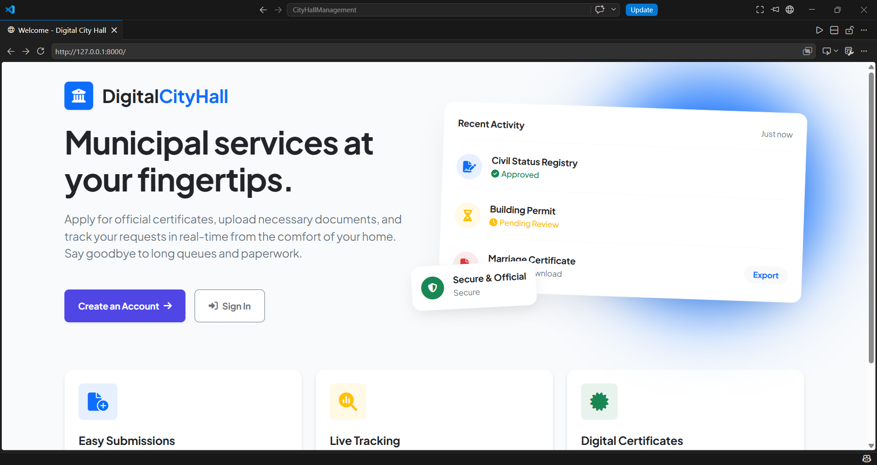

Slide 5
2.1 Django MVT Pattern
Fluxul Request-Response in cadrul portalului
Django foloseste sablonul MVT (Model-View-Template) pentru a gestiona cererile utilizatorilor. Acest flow automatizeaza interactiunea dintre utilizator (Client), logica de business (Views), baza de date (Models) si interfata finala (Templates).
Model (Baza de Date)
Extrage date / Salveaza
↗
Client
Browser cetatean / staff
URL Dispatcher
Mapeaza ruta corecta
View
Views.py (Proceseaza cererea)
➡
➡
Template (HTML)
Randeaza codul cu datele
↘

Slide 6
2.2 Structura bazei de date
Modelele Django core/models.py
Stocare date: SQLite3
Aplicatia foloseste modelul predefinit Django `User` pentru administrare cetateni/staff, legat de trei tabele principale:
1. DocumentType: Tipul actelor emise.
2. CitizenDocument: Lockerul personal de fisiere incarcate de cetatean.
3. DocumentRequest: Cererile de documente si evolutia statusului lor.
Relatiile sunt stabilite prin ForeignKey (One-To-Many) cu comportament cascade sau protect.
core/models.py
class CitizenDocument(models.Model):
# documentele urcate de cetateni in locker (buletin, adeverinte, etc)
citizen = models.ForeignKey(User, on_delete=models.CASCADE, related_name='documents')
name = models.CharField(max_length=150)
file = models.FileField(upload_to='citizen_locker/', storage=EncryptedFileSystemStorage())
uploaded_at = models.DateTimeField(auto_now_add=True)
def __str__(self):
return f"{self.name} ({self.citizen.username})"
class DocumentRequest(models.Model):
STATUS_CHOICES = [
('PENDING', 'Pending'),
('PROCESSING', 'Processing'),
('APPROVED', 'Approved'),
('REJECTED', 'Rejected'),
]
citizen = models.ForeignKey(User, on_delete=models.CASCADE, related_name='requests')
document_type = models.ForeignKey(DocumentType, on_delete=models.PROTECT)
description = models.TextField()
attached_document = models.ForeignKey(
CitizenDocument,
on_delete=models.SET_NULL,
null=True,
blank=True,
related_name='requests'
)
status = models.CharField(max_length=20, choices=STATUS_CHOICES, default='PENDING')
staff_comments = models.TextField(blank=True, null=True) # explicatii de la primarie (de ce a fost respins, etc)
created_at = models.DateTimeField(auto_now_add=True)

Slide 7
2.3 Structura controlerului
Logica de business in core/views.py
Controlerul este dezvoltat prin Function-Based Views (FBV).
Views-urile controleaza accesul paginilor, valideaza formularele de introducere si filtreaza datele din SQLite conform utilizatorului logat.
• Izolarea datelor: Filtrarea queryset-urilor dupa `request.user` impiedica accesul neautorizat la alte profile.
• Gestionare roluri: Separarea workflow-ului intre Dashboard-ul de Cetatean si Dashboard-ul de Staff (Functionari primarie).
• Descarcari Securizate: Flux controlat de download fisiere de pe server.
core/views.py -> login_view
def login_view(request):
if request.user.is_authenticated:
if request.user.is_staff:
return redirect('staff_dashboard')
return redirect('dashboard')
if request.method == 'POST':
username_input = request.POST.get('username')
password_input = request.POST.get('password')
user = authenticate(request, username=username_input, password=password_input)
if user is not None:
login(request, user)
if user.is_staff:
return redirect('staff_dashboard')
return redirect('dashboard')
else:
messages.error(request, "Invalid username or password.")
return render(request, 'core/login.html')

Slide 8
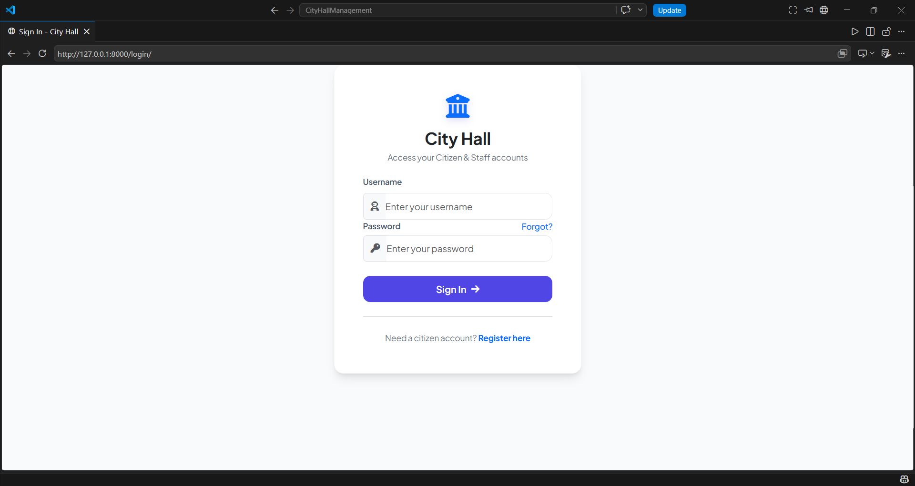

Slide 9
2.3 Structura controlerului
Harta functionala a aplicatiei
🔐 Autentificare & Conturi
• landing_page_view - Redirectionare inteligenta
• login_view - Autentificare securizata utilizatori
• logout_view - Deconectare si stergere sesiune
• register_view - Inregistrare cetateni (UserCreationForm)
📁 Locker Digital Personal
• documents_dashboard_view - Vizualizare locker propriu
• upload_document_view - Incarcare dinamica documente
• delete_document_view - Stergere fisier de pe server si BD
📝 Gestiune Cereri Cetatean
• dashboard_view - Lista personala cereri depuse
• create_request_view - Creare cerere cu document atasat
• view_certificate - Vizualizare certificat final (Approved)
🏢 Administrare Ghiseu (Staff)
• staff_dashboard_view - Vizualizare completa cereri depuse
• update_status_view - Schimbare status (Pending/Processing/...) + feedback
• secure_download_view - Descarcare controlata fisiere din locker

Slide 10
2.3 Structura controlerului
Securitate si permisiuni la descarcare
Securizarea Datelor Personale
• Autorizare la descarcare: Fisierele cetatenilor nu sunt expuse public in folderul `/media/`.
• `secure_download_view` verifica manual daca solicitantul este proprietarul (`doc.citizen == request.user`) sau este membru al personalului primariei (`request.user.is_staff`).
• Daca verificarea esueaza, se returneaza eroarea `Http404` impiedicand leak-ul de date.
• Fisierul este citit in mod binar securizat de pe disc si trimis direct browser-ului.
core/views.py -> secure_download_view
def secure_download_view(request, doc_id):
doc = get_object_or_404(CitizenDocument, id=doc_id)
if doc.citizen != request.user and not request.user.is_staff:
raise Http404("Document not found or unauthorized.")
try:
file = doc.file.open('rb')
content = file.read()
except Exception:
raise Http404("File not found on server.")
content_type, encoding = mimetypes.guess_type(doc.file.name)
response = HttpResponse(content, content_type=content_type or 'application/octet-stream')
return response

Slide 11
2.3.1 Exemplu flow Request GET
Exemplu: Afisare Dashboard Cetatean
Descrierea fluxului GET
1. Cetateanul acceseaza url-ul `/dashboard/`.
2. Decoratorul `@login_required` verifica autentificarea.
3. Se apeleaza `dashboard_view`.
4. Se interogheaza baza de date SQLite filtreaza cererile cetateanului logat ordonate descrescator dupa data.
5. Se returneaza template-ul `core/dashboard.html` populat dinamic cu queryset-ul extras.
core/views.py -> dashboard_view
def dashboard_view(request):
if request.user.is_staff:
return redirect('staff_dashboard')
user_requests = DocumentRequest.objects.filter(citizen=request.user).order_by('-created_at')
return render(request, 'core/dashboard.html', {'requests': user_requests})

Slide 12
2.3.2 Exemplu CRUD – Creare Cerere
Trimiterea unei cereri in core/forms.py si core/views.py
Logica Formularului
• Constructorul `DocumentRequestForm` preia utilizatorul logat (`user`) ca parametru.
• Se filtreaza campul `attached_document` din baza de date pentru a afisa exclusiv documentele stocate in lockerul acelui cetatean.
• Aceasta abordare elimina posibilitatea ca un cetatean sa vada sau sa ataseze documentele altcuiva.
core/forms.py -> DocumentRequestForm
class DocumentRequestForm(forms.ModelForm):
class Meta:
model = DocumentRequest
fields = ['document_type', 'description', 'attached_document']
widgets = {
'document_type': forms.Select(attrs={'class': 'form-select'}),
'description': forms.Textarea(attrs={
'class': 'form-control',
'rows': 4,
'placeholder': 'Provide specific details regarding your request...'
}),
'attached_document': forms.Select(attrs={'class': 'form-select'}),
}
def __init__(self, *args, **kwargs):
user = kwargs.pop('user', None)
super().__init__(*args, **kwargs)
if user:
self.fields['attached_document'].queryset = CitizenDocument.objects.filter(citizen=user)
self.fields['attached_document'].empty_label = "Select an uploaded document (Optional)"
else:
self.fields['attached_document'].queryset = CitizenDocument.objects.none()

Slide 13
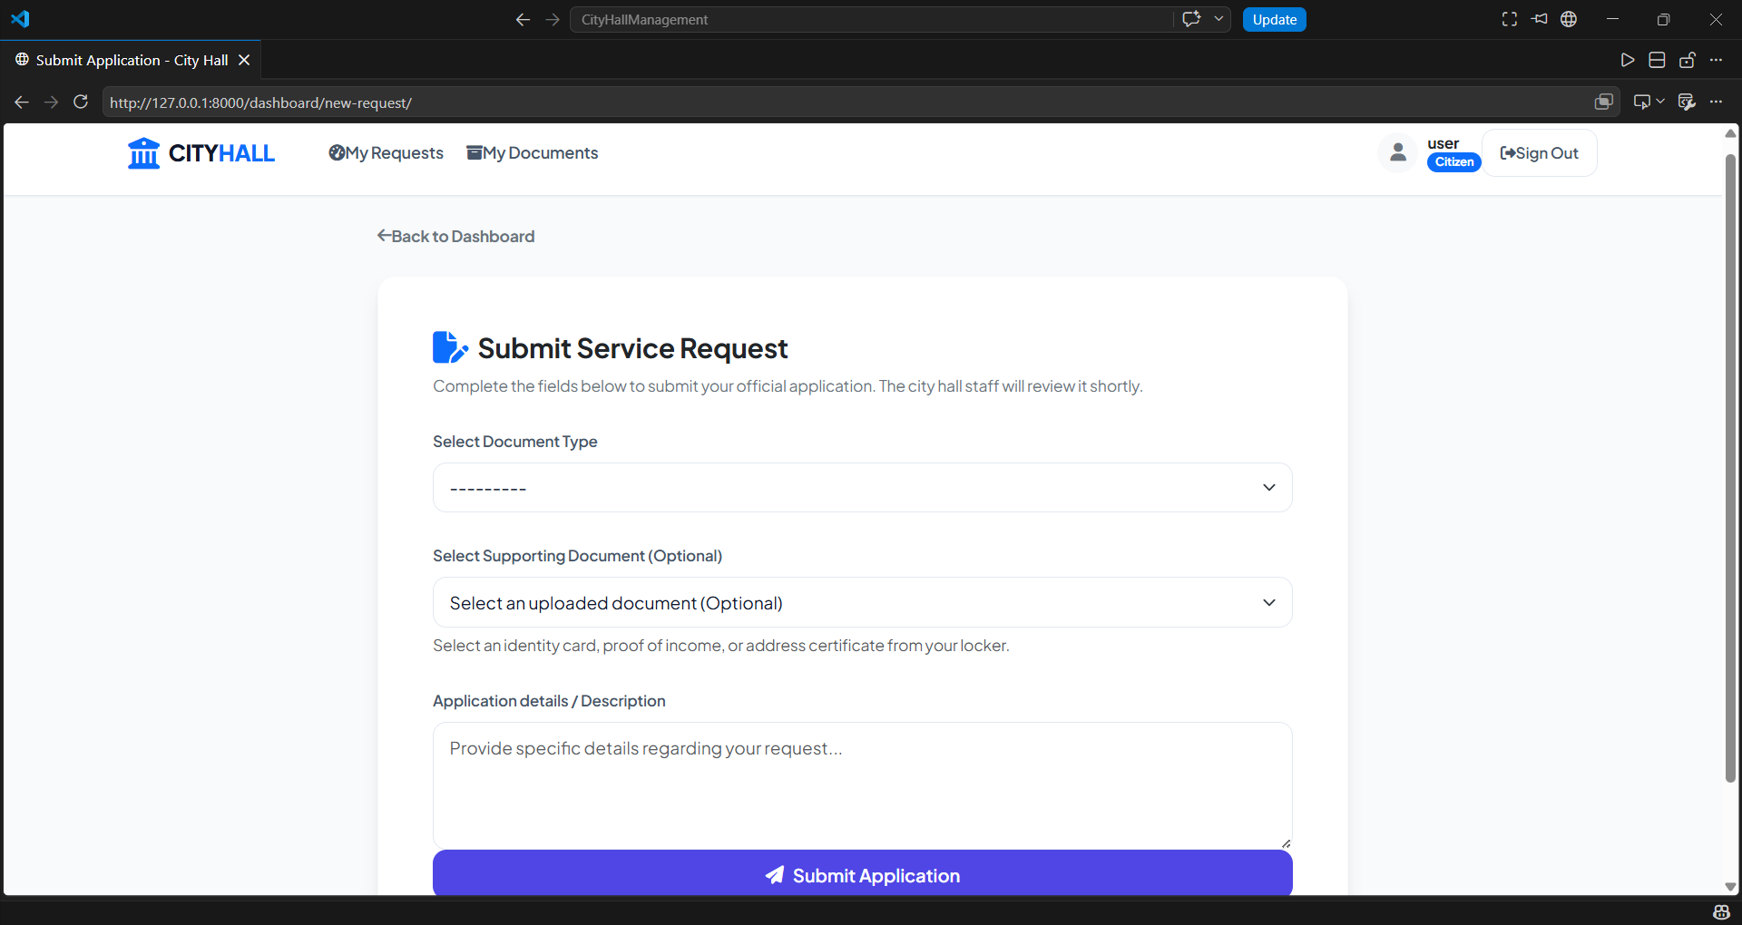

Slide 14
2.3.3 Exemplu CRUD – Procesare Cereri
Actualizarea statusului de catre personal
Interfata de Modificare
• Personalul foloseste `update_status_view` pentru modificarea starii cererilor.
• Metoda `POST` permite salvarea comentariilor introduse in modalul de actualizare (ex: motive de respingere).
• Statusul este actualizat la una din valorile standard: `PENDING`, `PROCESSING`, `APPROVED`, `REJECTED`.
core/views.py -> update_status_view
def update_status_view(request, request_id, status):
doc_request = get_object_or_404(DocumentRequest, id=request_id)
if request.method == 'POST':
comments = request.POST.get('staff_comments', '')
doc_request.status = status.upper()
doc_request.staff_comments = comments
doc_request.save()
messages.success(request, f"Request #{request_id} updated to {status.upper()}.")
else:
doc_request.status = status.upper()
doc_request.save()
messages.success(request, f"Request #{request_id} marked as {status.upper()}.")
return redirect('staff_dashboard')

Slide 15
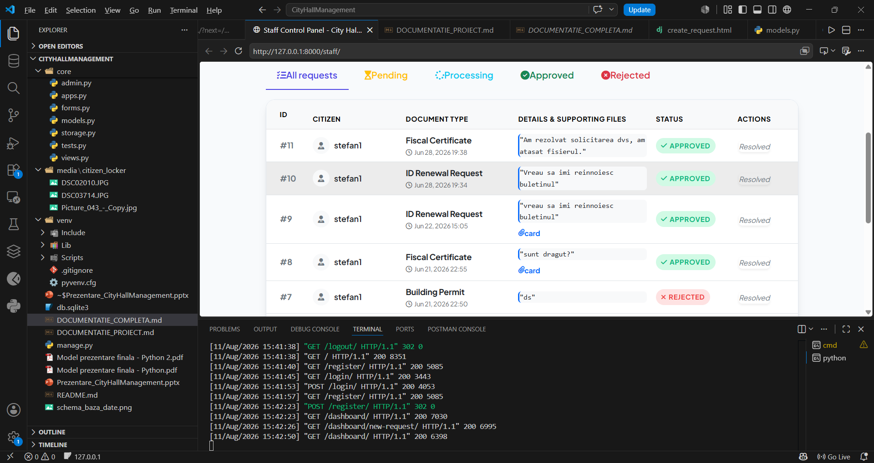

Slide 16
2.3.4 Criptarea Documentelor pe Disc
Sistemul custom de storage core/storage.py
Protejarea Fisierelor
• Fisierele incarcate in locker-ul digital sunt extrem de sensibile (ex. buletine).
• Clasa custom `EncryptedFileSystemStorage` rescrie metodele standard de save si open din Django.
• Toate fisierele sunt criptate simetric cu AES la scrierea pe disc si decriptate on-the-fly in memorie exclusiv in momentul citirii autorizate.
core/storage.py
from django.core.files.storage import FileSystemStorage
from django.core.files.base import ContentFile
from django.conf import settings
from cryptography.fernet import Fernet
class EncryptedFileSystemStorage(FileSystemStorage):
def __init__(self, *args, **kwargs):
super().__init__(*args, **kwargs)
self.fernet = Fernet(settings.ENCRYPTED_FILE_KEY)
def _save(self, name, content):
content_bytes = content.read()
encrypted_data = self.fernet.encrypt(content_bytes)
return super()._save(name, ContentFile(encrypted_data))
def _open(self, name, mode='rb'):
file = super()._open(name, 'rb')
encrypted_data = file.read()
try:
decrypted_data = self.fernet.decrypt(encrypted_data)
except Exception:
file.seek(0)
decrypted_data = encrypted_data
if 't' in mode or mode == 'r':
return ContentFile(decrypted_data.decode('utf-8'))
return ContentFile(decrypted_data)

Slide 17
2.4 Template
Organizarea paginilor HTML
Organizarea Paginilor
Toate paginile sunt gestionate din directorul `core/templates/core/`:
• `base.html` – Contine scheletul global (navbar, footer, legaturi Bootstrap si FontAwesome, alerta de mesaje pop-up).
• `landing.html` – Pagina principala de prezentare a proiectului.
• `dashboard.html` – Panoul cetateanului cu stadiul cererilor depuse.
• `create_request.html` – Formularul curat pentru depunerea unei cereri noi.
• `documents_dashboard.html` – Lockerul digital si tabelul de documente.
• `staff_dashboard.html` – Panoul de administrare pentru functionarii primariei.
• `certificate.html` – Certificatul digital oficial generat in mod printabil.
📁 core/templates/core/
├── 📄 base.html
├── 📄 landing.html
├── 📄 login.html
├── 📄 register.html
├── 📄 dashboard.html
├── 📄 create_request.html
├── 📄 documents_dashboard.html
├── 📄 staff_dashboard.html
└── 📄 certificate.html

Slide 18
2.5 Static si Media
Organizarea fisierelor statice in aplicatie
Pentru stilizare personalizata si scripturi dinamice, s-a organizat directorul `core/static/core/`.
🎨 Static CSS
• style.css adauga stilul unic.
• Include culori specifice pentru stadiile cererii.
• Stabileste aspectul pentru tabelul de cereri si efecte hover elegante pe butoane.
⚡ Static JS
• main.js se ocupa de efectele dinamice.
• Alertele de succes sau eroare se inchid automat dupa 5 secunde.
• Cand personalul apasa modifica status, modalul preia automat ID-ul corect.
📂 Media Storage
• Directorul media/ stocheaza fisierele reale.
• Folderul citizen_locker/ aduna imaginile si pdf-urile incarcate de cetateni (criptate pe disc).

Slide 19
2.6 Design Patterns
Bune practici de programare utilizate in cod
Pentru un cod curat, sigur si eficient, s-au implementat sabloane de proiectare standard:
1. Post/Redirect/Get (PRG) Pattern
• Previne incarcarea dubla a datelor.
• Cand utilizatorul trimite o cerere (POST), backend-ul proceseaza datele si returneaza un cod HTTP redirect (302) catre dashboard.
• Astfel, la refresh, browser-ul reincarca doar pagina prin GET, fara a re-trimite formularul bazei de date.
2. Decorator Pattern
• Adauga comportament suplimentar unei functii fara a-i modifica structura.
• Decoratorii Django `@login_required` si `@user_passes_test` intercepteaza cererea inainte sa ajunga in view pentru a verifica daca utilizatorul este logat sau face parte din staff.

Slide 20
3. Concluzii si propuneri
Rezumatul proiectului si perspective de evolutie
🎯 Intentia Proiectului
S-a reusit crearea unui sistem simplu, coerent si complet digitalizat pentru ghiseul public, oferind cetateanului o alternativa digitala la deplasarea fizica.
📊 Complexitatea Proiectului
Aplicatia contine pagini dinamice pentru cetateni si staff, securitate implementata la descarcari si stocare criptata reala pe server.
🔮 Viitoare Implementari - Semnatura Digitala
Integrarea unei API de semnatura digitala calificata pe certificatele aprobate pentru a le oferi valoare juridica deplina.
✉️ Viitoare Implementari - Notificari Automate
Implementarea unui sistem de notificari prin SMS/Email (SMTP) pentru a alerta cetateanul in timp real la schimbarea statusului cererii.

Slide 21
Va multumesc pentru atentie!
Intrebari si raspunsuri

